Slide 1


L’HEBDO
Direction du marché des Professionnels, Agriculture, Viticulture et Associations de Proximité
L’ESSENTIEL DE VOS INFOS MARCHÉ
Date 20/06/2023 S25 2023

Slide 2
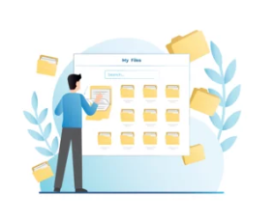

Votre actualité…
Le nouvel outil de Gestion Electronique des Documents

Slide 3




MyGED, votre nouveau point d’entrée
MyGED devient le point d’entrée unique

Slide 4


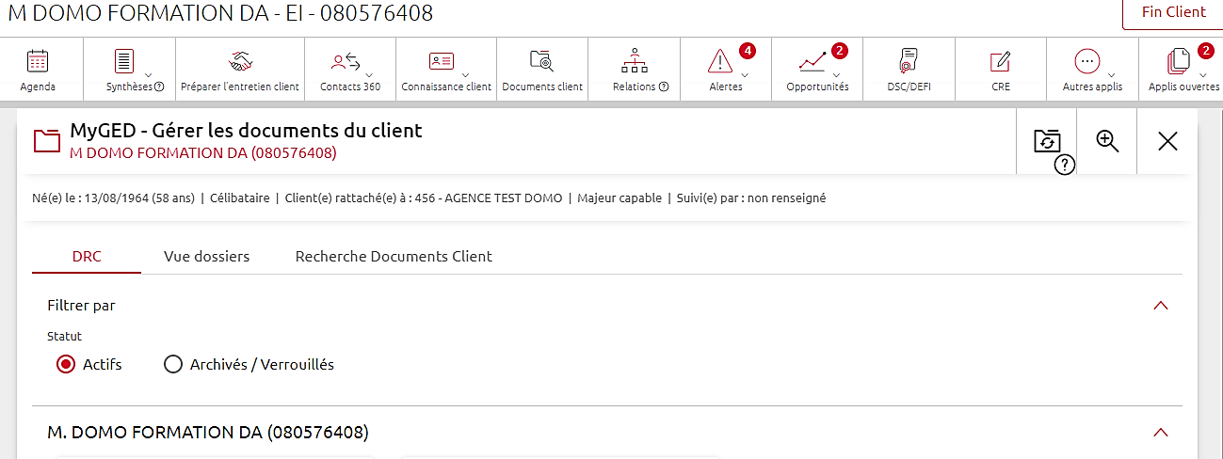



Comment accéder à MYGED ?
L’accès à MyGED se fait toujours depuis la synthèse d’un client en cliquant sur la tuile Documents clients du portail MySyS ou via autres applis
L’écran MyGED
MyGED s’ouvre automatiquement sur les données
du DRC
Vous pouvez naviguer entre les différentes fonctions sans qu’il soit nécessaire de revenir sur la synthèse Client
Remplace le Classeur Client
Remplace le Plan De Classement

Slide 5
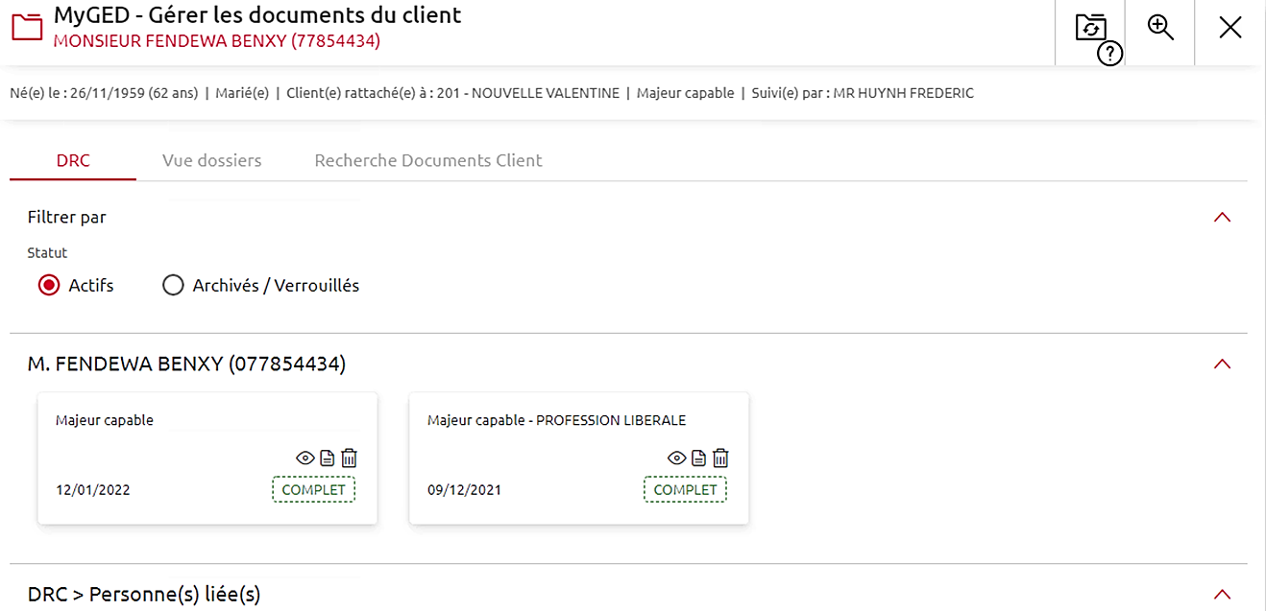
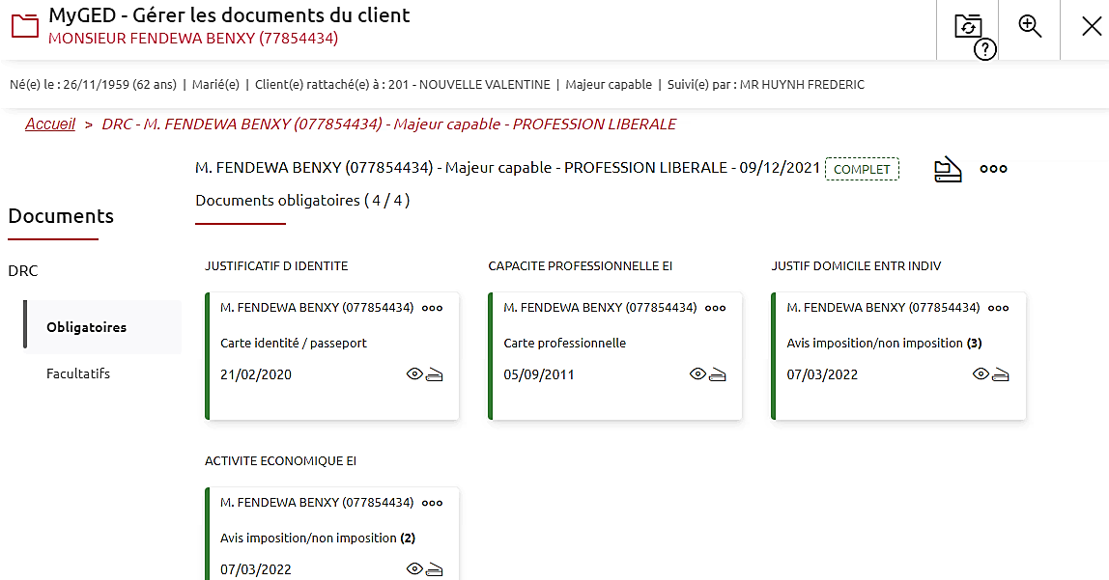








La nouvelle fonction DRC de MyGED
Je peux consulter le DRC, y compris des personnes liées
Rapidement je visualise la complétude de mon DRC
Une guidance et à ma disposition en cas de besoin
J’accède à d’autres fonctions
L’acquisition de documents est possible ici mais elle doit être privilégiée via le TOP CC
Mise à jour du DRC

Slide 6
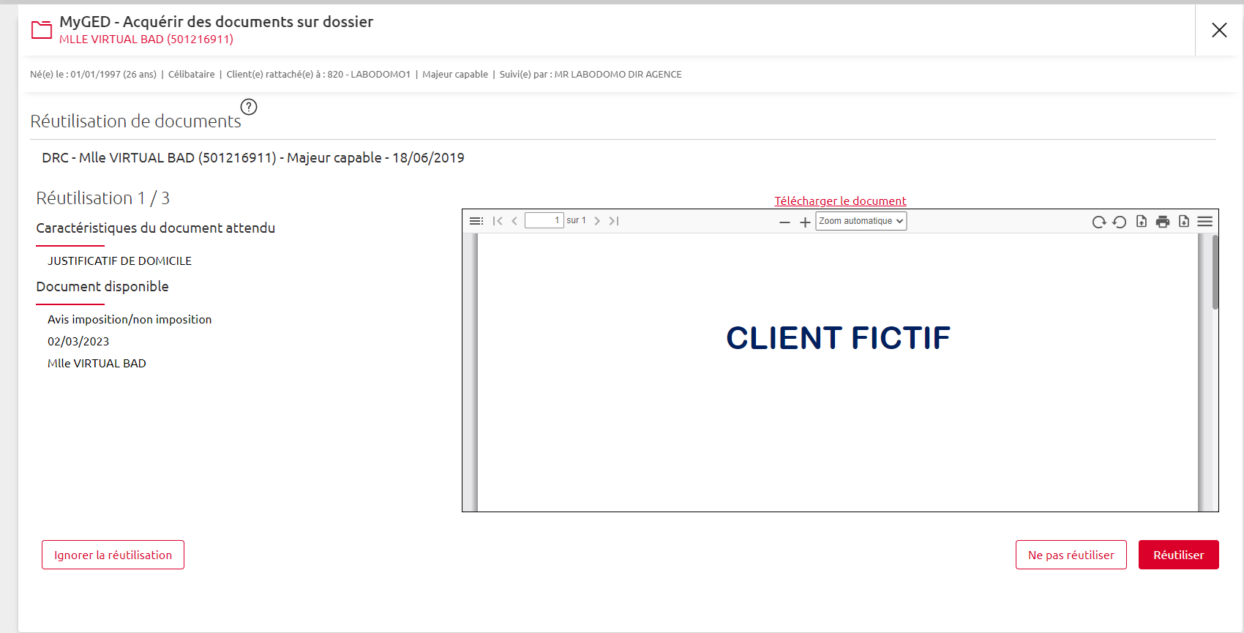
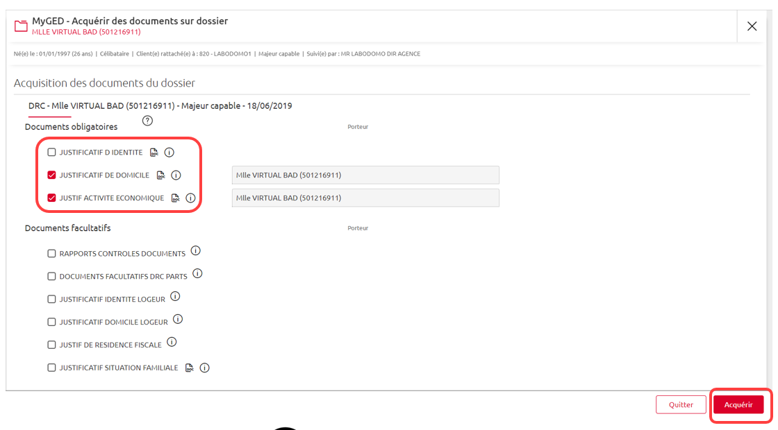
Multi-acquisition de justificatifs /
Réutilisabilité des documents
Des documents réutilisables vous sont proposés avant toute nouvelle acquisition :
possibilité à ce stade de réutiliser ou non tout ou partie des documents
6

Slide 7

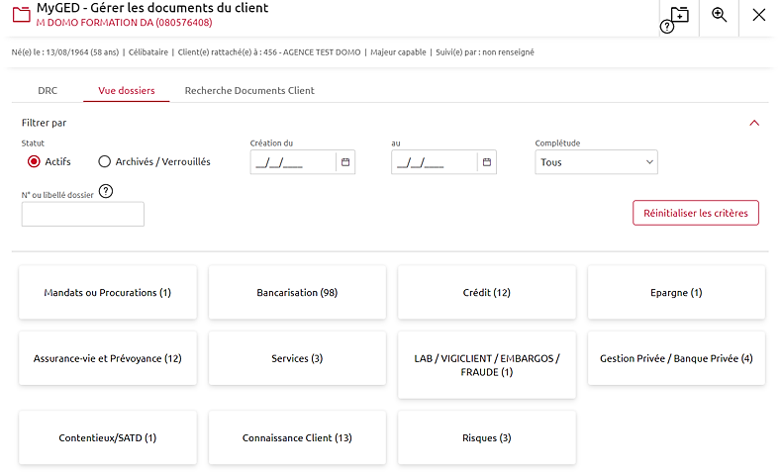

La fonction Vue Dossier de MyGED
(remplace classeur client)
Je clique ici pour la collecte de pièces manuelles
Les dossiers sont classées par catégorie et je peux les filtrer

Slide 8
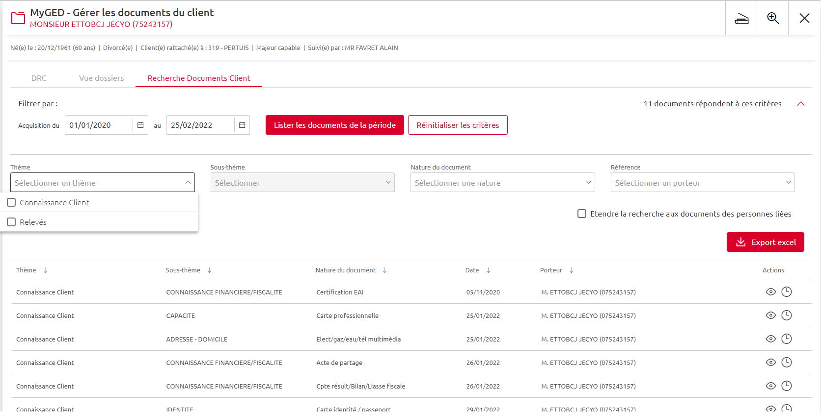



La fonction Recherche Documents Clients de MyGED
(remplace Plan de classement)
Zone de filtre de sélection de la période par défaut positionnée sur l’année en cours et les 2 précédentes, modifiable
.
Tableau de restitution des documents correspondant aux critères de filtres sur dates
Top la recherche par nature de document, tapez quelques lettres…ex PGE

Slide 9
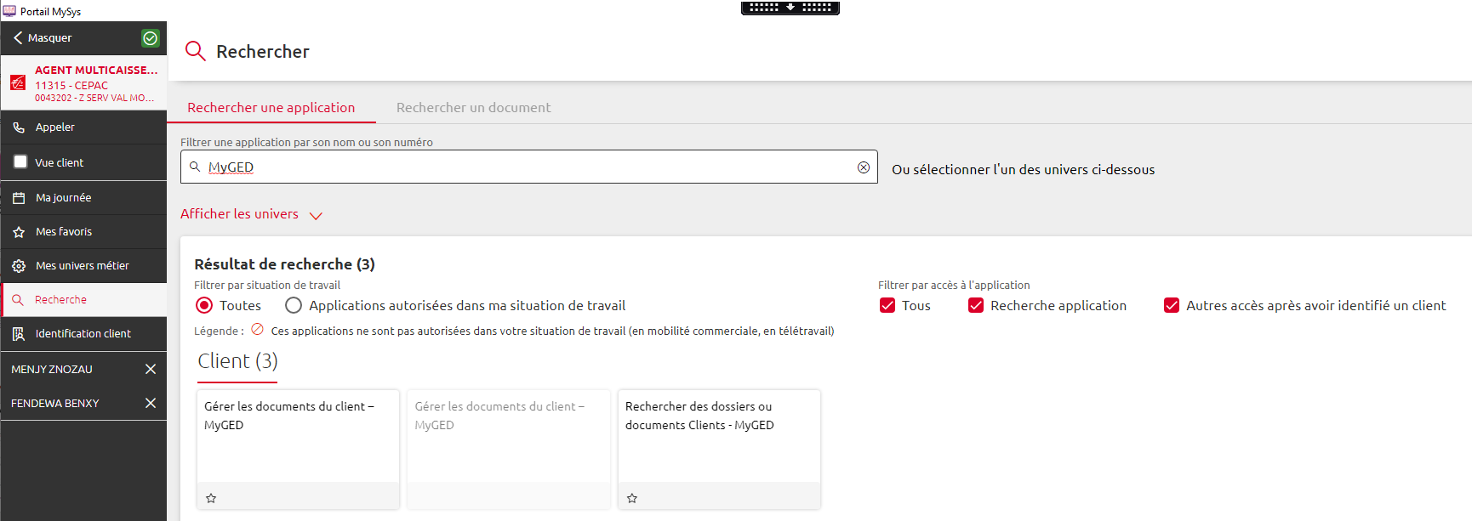
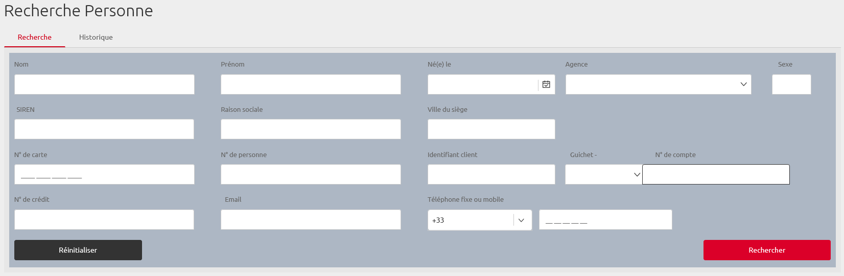

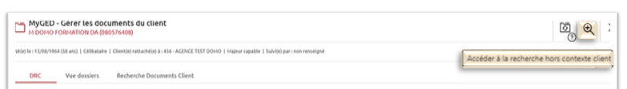
La fonction recherche de MYGED hors synthèse client
.
Accès à partir du menu « Recherche »
Saisir « MyGED » dans le filtre
En cliquant sur « Rechercher des dossiers ou documents Clients – MyGED, on accède à la Recherche hors contexte client de dossiers ou documents clients
Accès possible depuis n’importe quelle demande client MYGED en cliquant sur en haut à droite de la page

Slide 10
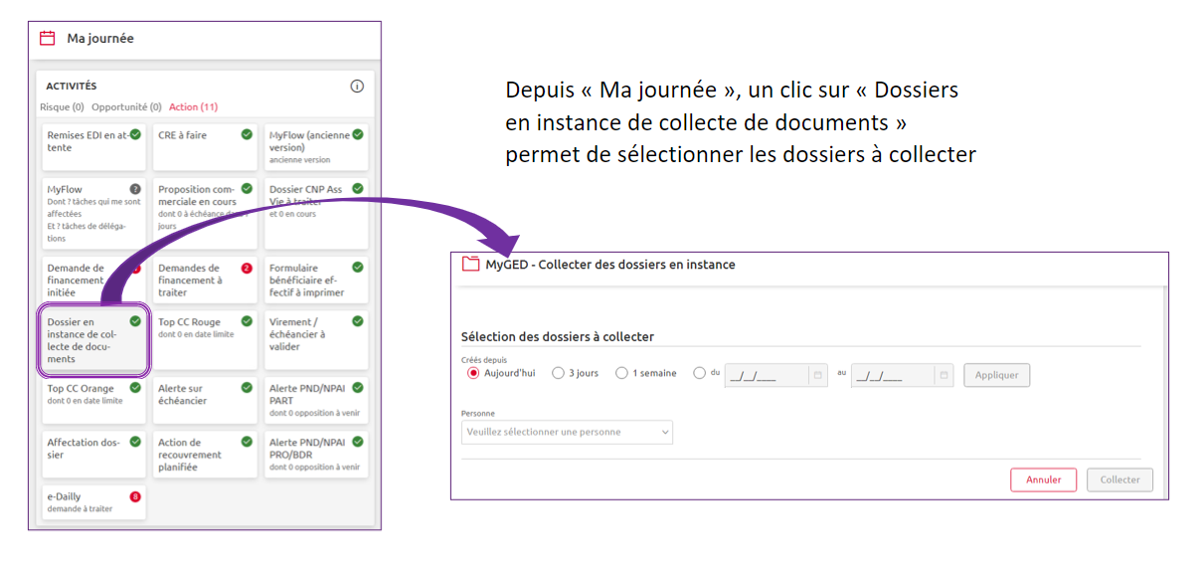
Autres accès à MyGED

Slide 11
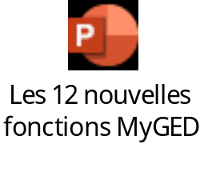

Quelles sont les nouveautés apportées par MyGED ?
1
12
Disposer d’un point
d’entrée unique
Afficher Titulaire
d’un document ou d’un dossier visible
2
Exporter sur Excel une liste de documents ou dossiers
  Retrouver très facilement n’importe quel document
11
Rechercher des dossiers ou des documents hors contexte client
3
MyGED
reprend toutes les fonctionnalités de Classeur Client dont celles du DRC et de Plan De Classement en s’appuyant sur l’ergonomie du nouveau portail MYSYS
Les 12 nouvelles fonctionnalités sont à votre disposition !
Lister tous les dossiers porteurs d’un document
4
10
Consulter les documents de clients ayant un grand nombre de documents
Acquérir
unitairement un document dans un dossier
Utiliser la collecte
en instance sur une période
5
9
Réutiliser des documents plus facilement
Créer plus facilement un dossier à créer en collecte manuelle (autocomplétion)
8
Restituer une note (commentaire) sur un document
6
7

Slide 12
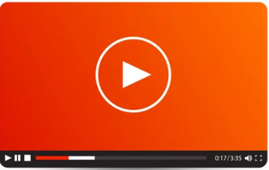
Les tutos MyGED en vidéo 1/2
Visite
Guidée de MyGED
Accéder
à MyGED
Durée 3 mn18
Durée 45 secondes
Consulter les documents
Consulter les documents
depuis le DRC, la vue Dossiers ou la recherche Documents Clients
Consulter l’historique
des documents pour
un type de justificatif
Durée 1 mn 30
Durée 30 secondes
Acquérir des documents
Insérer un commentaire lors de l’acquisition
d’un document
La mise à jour du DRC
La
Collecte Manuelle
L’acquisition
Par document
ou par dossier
Durée 1 mn 11
Durée 1 mn 49
Durée 2 mn 32
Durée 1 mn 24

Slide 13
Les tutos MyGED en vidéo 2/2
Rechercher des dossiers ou des documents
La recherche d’un dossier depuis
la vue dossier
La recherche d’un document depuis
la recherche document client
Durée 1 mn 02
Durée 1 mn 52
Autres fonctionnalités
La Collecte
En instance
Réutilisation
des
documents
Recherche hors contexte de dossiers
Durée 2 mn 18
Durée 2 mn 18
Durée 1 mn 16
Récupérer la pièce jointe d’un mail pour l’importer dans l’écran d’acquisition de MyGED
Utiliser
le même document
pour plusieurs justificatifs
Découper un document en
plusieurs justificatifs
Exemple : fichier pdf reçu du client regroupant identité (CNI), domicile et activité économique
Exemple : un client a envoyé un avis d’imposition à insérer dans son DRC comme justificatif d’activité économique
Exemple : l’avis d’imposition est utilisé pour justifier du domicile et de l’activité économique
Durée 1 mn 41
Durée 1 mn 12
Durée 1 mn 04

